Slide 1
軟體操作手冊
上半年度創新提案計畫

Slide 2
軟體介紹
可以幫助使用者匯入GPIO PINS的各項設定並產生GPIO INITIAL CONFIGULATION Table 的軟體
還可以對產生的TABLE內的所有GPIO PINS做微調設定，並且可客製化增減GPIO PINS欄位

Slide 3
使用說明

Slide 4
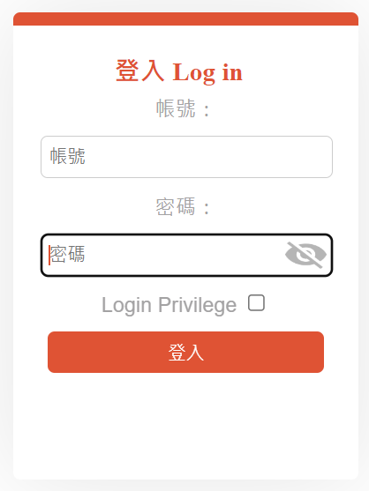
使用者登入介面
一開始需操作並執行msigpiologin.exe會自動開啟網頁進入使用者登入頁面
使用者登入頁面如右圖所示:

Slide 5
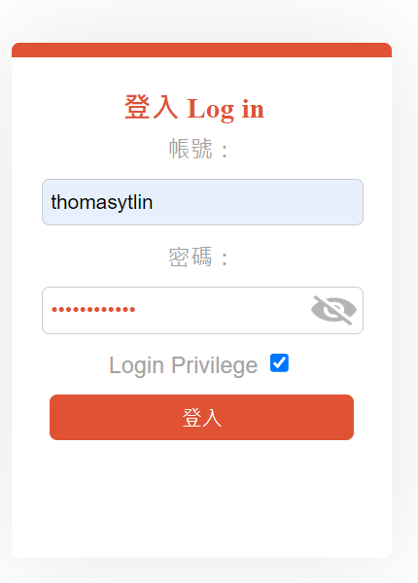
使用者登入介面
請先在使用者登入介面輸入本機帳號密碼並且Login Privilege需要勾選並且按登入按鈕來登入權限頁面
如右圖所示填入值:

Slide 6
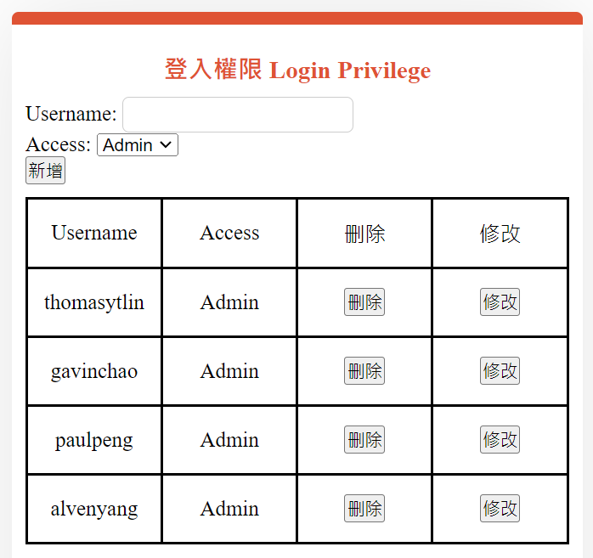
登入權限頁面
右圖為從使用者登入介面登入後的登入權限頁面:
此頁面下方所列表格為登入權限名單
有在登入權限名單表內的人員方可登入並使用之後會介紹的GPIO initial table configulation tool

Slide 7
登入權限頁面
右圖為登入權限的頁面:
新增按鈕新增人員名單到表格內:
Username:填入欲新增人員
Access: 下拉式選單有Admin、RD、HW、PM選項(四個選一個)
刪除按鈕刪除表格內人員名單
修改按紐可修改表格內該位人員Access選項值

Slide 8
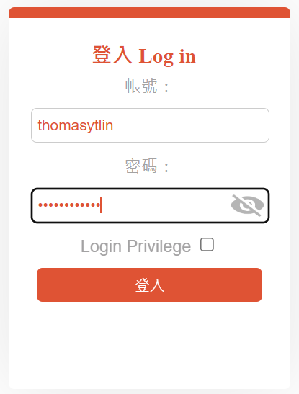
GPIO initial table configulation tool
按上一頁返回一開始的使用者登入介面填入本機帳號密碼
Login Privilege空格不需要打勾
按登入按鈕進行登入GPIO initial table configulation tool (LibGPIO File Convention Tool)

Slide 9
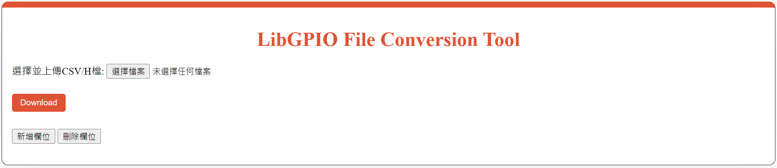
GPIO initial table configulation tool
以下圖為GPIO initial table configulation tool(LibGPIO File Convention Tool)登入後頁面
點選選擇檔案按鈕選擇欲匯入的GPIO pins 設定檔(副檔名是.csv)或GPIO table(副檔名是.h)
點選Download之後會產生table並下載內容成excel檔案和TXT檔案

Slide 10
GPIO initial table configulation tool
下一頁是按紐Download按下後會自動載入GPIO table的示意圖

Slide 11
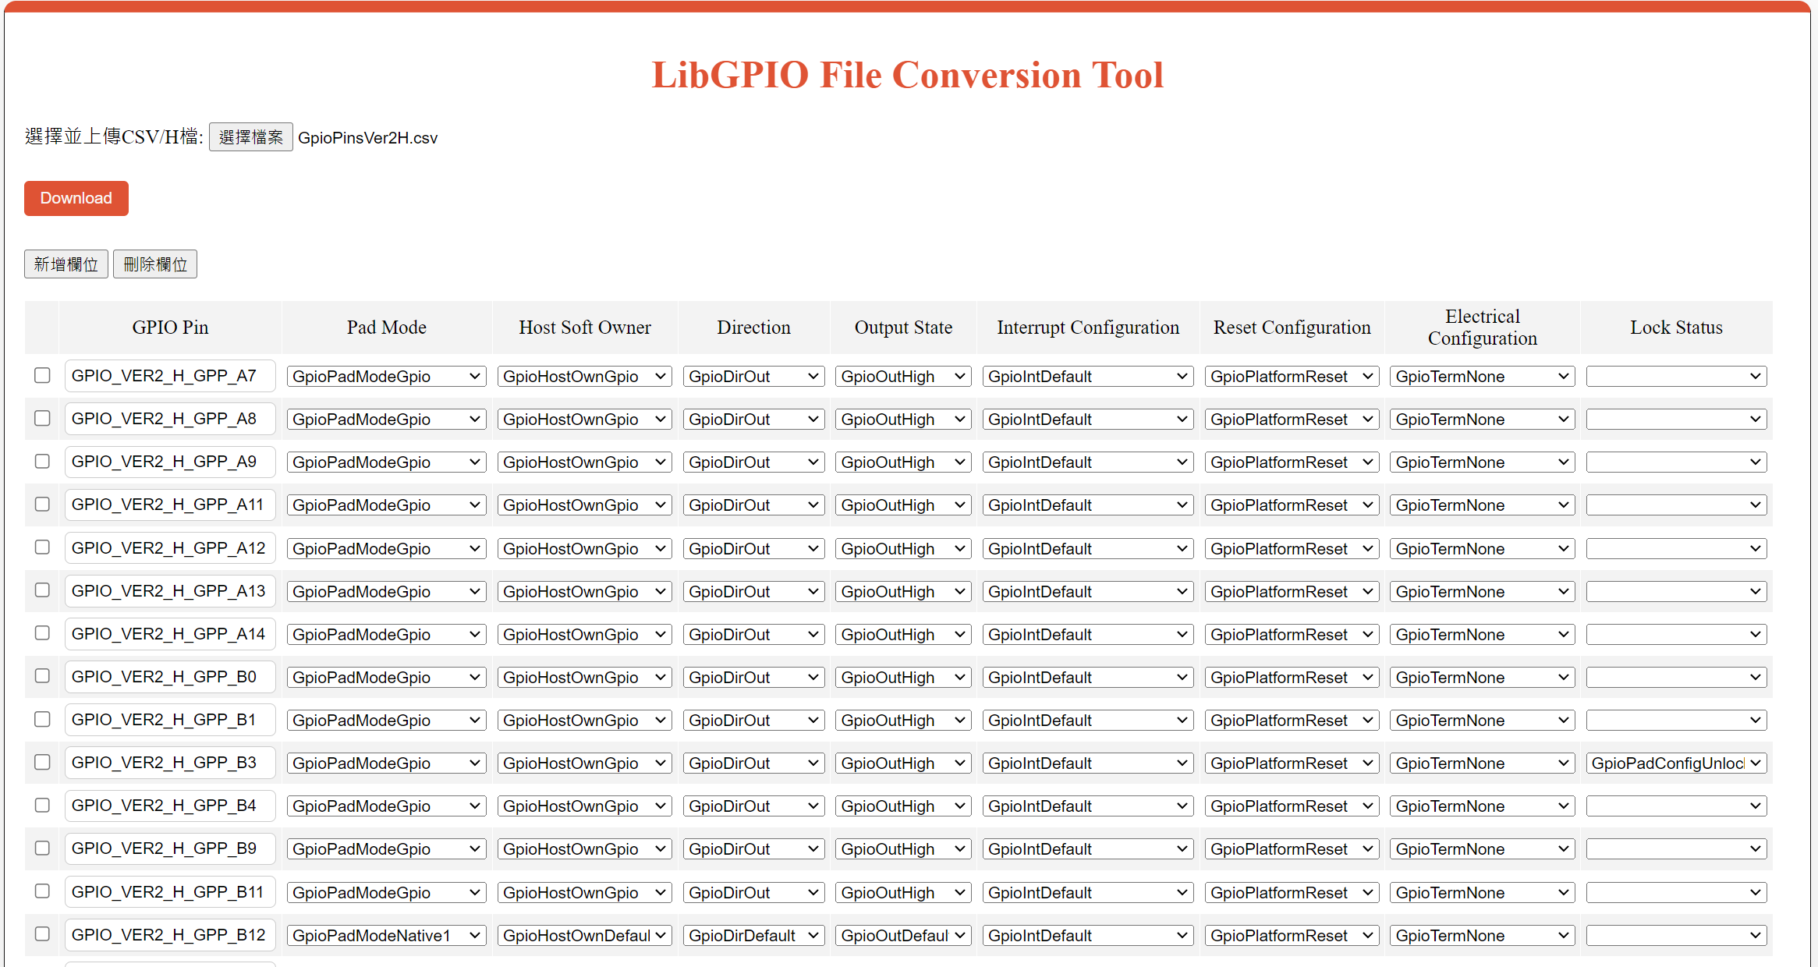

Slide 12
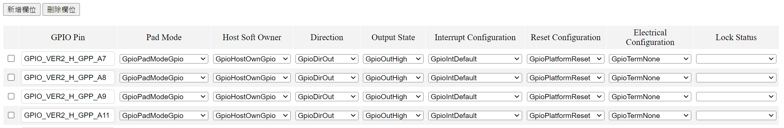
GPIO initial table configuration tool
下圖是上頁圖示的功能介紹，第1列開頭表格分別是 GPIO pin、Pad Mode、Host Soft Owner、Direction、Output State、Interrupt Configuration、Reset Configuration、Electrical Configuration、Lock Ststus
第1列表格下面每行每列的表格欄位是下拉式選單，可以單獨做設定，第2行的 每列GPIO Pin 表格可以單獨客製化命名
新增欄位和刪除欄位前須先勾選第1行該列空格欄位以新增欄位和刪除該列的欄位

Slide 13
End

